Slide 1
OpenGL 2D Dönüşümler

Slide 2
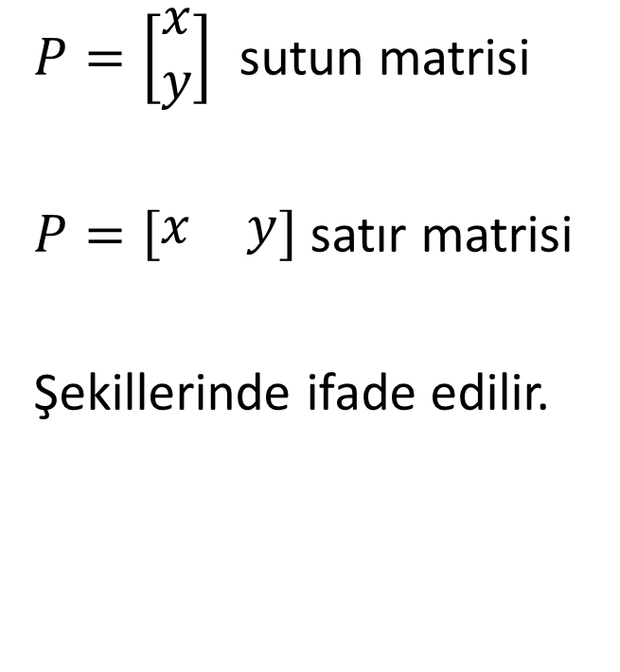
2D düzlemde Nokta
$P=\left[\begin{matrix}x \\ y\end{matrix}\right]$ sutun matrisi
$P=\left[\begin{matrix}x & y\end{matrix}\right]$ satır matrisi
Şekillerinde ifade edilir.
P(x, y)
y
x

Slide 3
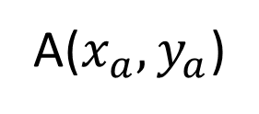

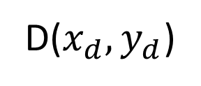
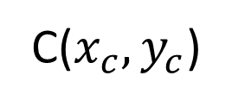
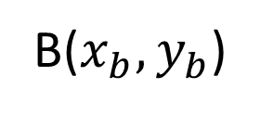
2D düzlemde Şekil
$P=\left[\begin{aligned}\begin{matrix}x_{a} & y_{a}\end{matrix} \\ \begin{matrix}x_{b} & y_{b}\end{matrix} \\ \begin{matrix}x_{c} & y_{c}\end{matrix} \\ \begin{matrix}y_{d} & y_{d}\end{matrix}\end{aligned}\right]$
B($x_{b},y_{b}$)
C($x_{c},y_{c}$)
Y ekseni
A($x_{a},y_{a}$)
D($x_{d},y_{d}$)
X ekseni

Slide 4
2D Temel İşlemler
Öteleme
Ölçekleme
Yansıtma
Döndürme
Herhangi bir nokta etrafında döndürme
Herhangi bir doğruya göre yansıtma

Slide 5


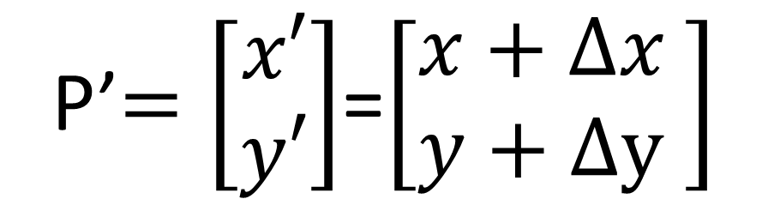
Öteleme(Transform)
P’$=\left[\begin{matrix}x′ \\ y′\end{matrix}\right]$=$\left[\begin{matrix}x+∆x \\ y+∆\text{y} \end{matrix}\right]$
P’
$∆$y
P
$$∆x$$

Slide 6
Homojen Koordinat Sistemi
Homojen koordinat sistemi, bilgisayar grafiklerinde, özellikle de 3 boyutlu grafik programlamada yaygın olarak kullanılan matematiksel bir çerçevedir. Uzaydaki noktaları ve vektörleri temsil etmek için homojen koordinat olarak bilinen ek bir koordinat ekleyerek Kartezyen koordinat sistemini genişletir. Homojen koordinatlar genellikle (x, y, z, w) olarak gösterilir; burada (x, y, z) standart Kartezyen koordinatlardır ve w homojen koordinattır.

Slide 7
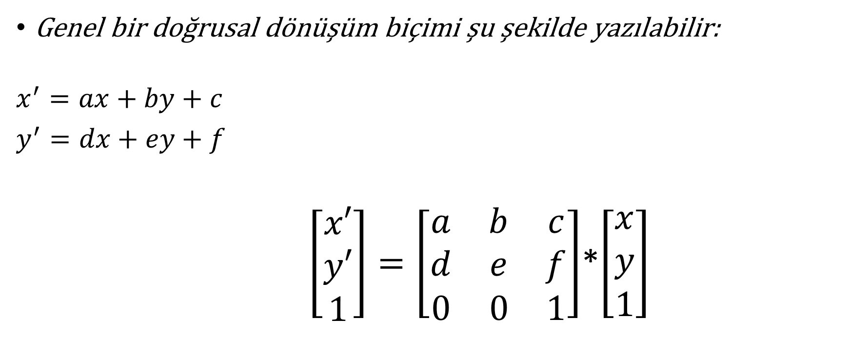
Homojen Koordinat Sistemi
Genel bir doğrusal dönüşüm biçimi şu şekilde yazılabilir:
$$x^{′}=ax+by+c$$
$y^{′}=dx+ey+f$
$\left[\begin{matrix}x′ \\ y′ \\ 1\end{matrix}\right]=\left[\begin{matrix}a & b & c \\ d & e & f \\ 0 & 0 & 1\end{matrix}\right]$*$\left[\begin{matrix}x \\ y \\ 1\end{matrix}\right]$

Slide 8
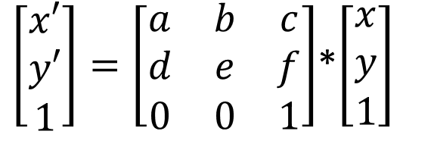
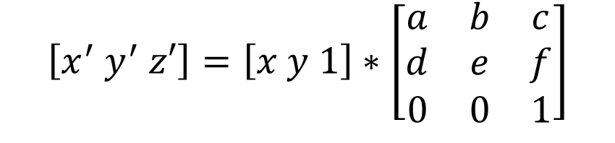
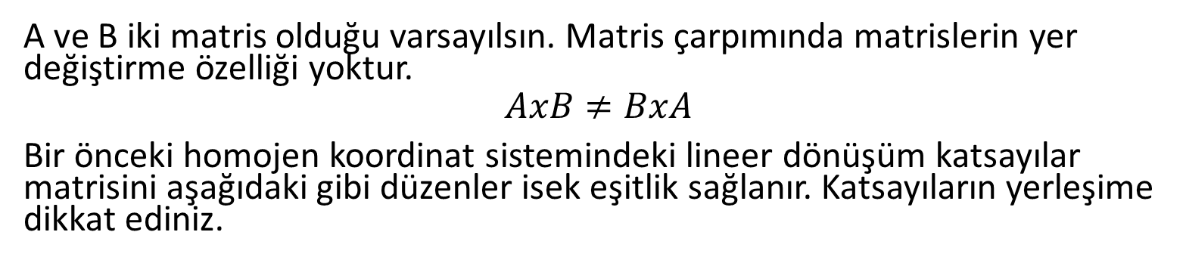
Matris Çarpımı
A ve B iki matris olduğu varsayılsın. Matris çarpımında matrislerin yer değiştirme özelliği yoktur.
$$AxB≠BxA$$
Bir önceki homojen koordinat sistemindeki lineer dönüşüm katsayılar matrisini aşağıdaki gibi düzenler isek eşitlik sağlanır. Katsayıların yerleşime dikkat ediniz.
$\left[\begin{matrix}x′ \\ y′ \\ 1\end{matrix}\right]=\left[\begin{matrix}a & b & c \\ d & e & f \\ 0 & 0 & 1\end{matrix}\right]$*$\left[\begin{matrix}x \\ y \\ 1\end{matrix}\right]$
$$\left[x^{′} y^{′} z′\right]=\left[x y 1\right]∗\left[\begin{matrix}a & b & c \\ d & e & f \\ 0 & 0 & 1\end{matrix}\right]$$

Slide 9

Öteleme
$\left[\begin{matrix}x′ \\ y′ \\ 1\end{matrix}\right]=\left[\begin{matrix}1 & 0 & tx \\ 0 & 1 & ty \\ 0 & 0 & 1\end{matrix}\right]$*$\left[\begin{matrix}x \\ y \\ 1\end{matrix}\right]$

Slide 10
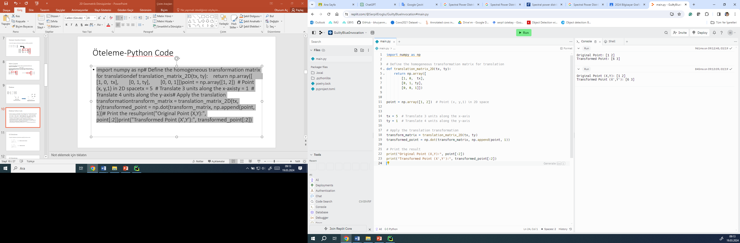

Slide 11
Öteleme-Python Code
import numpy as np# Define the homogeneous transformation matrix for translationdef translation_matrix_2D(tx, ty): return np.array([ [1, 0, tx], [0, 1, ty], [0, 0, 1]])point = np.array([1, 2]) # Point (x, y,1) in 2D spacetx = 5 # Translate 3 units along the x-axisty = 1 # Translate 4 units along the y-axis# Apply the translation transformationtransform_matrix = translation_matrix_2D(tx, ty)transformed_point = np.dot(transform_matrix, np.append(point, 1))# Print the resultprint("Original Point (X,Y):", point[:2])print("Transformed Point (X',Y'):", transformed_point[:2])

Slide 12
2D Döndürme
OpenGL döndürme işleminde orjin(0,0) referans alınır.

Slide 13

2D Döndürme
OpenGL döndürme işleminde orjin(0,0) referans alınır.
$x=r∗\cos{∅}$
$y=r∗\sin{∅}$
$x′=r∗\cos{(∅+θ)}$
$y′=r∗\sin{(∅+θ)}$

Slide 14

2D Döndürme
$x=r∗\cos{∅}$
$y=r∗\sin{∅}$
$x^{′}=r∗\cos\left(∅+θ\right)$
$x^{′}=r∗\cos\left(∅\right)\cos\left(θ\right)−r∗\sin\left(∅\right)\sin\left(θ\right)$
$x^{′}=x{\cos\left(θ\right)−y\sin\left(θ\right)}$
$y′=r∗\sin{(∅+θ)}$
$y^{′}=r∗\sin\left(∅\right)\cos\left(θ\right)−r∗\cos\left(∅\right)\sin\left(θ\right)$
$y^{′}=y{\cos\left(θ\right)−x\sin\left(θ\right)}$

Slide 15

2D Döndürme
$\left[\begin{matrix}x′ \\ y′ \\ 1\end{matrix}\right]=\left[\begin{matrix}cos⁡(θ) & −sin⁡(θ) & 0 \\ sin⁡(θ) & cos⁡(θ) & 0 \\ 0 & 0 & 1\end{matrix}\right]$*$\left[\begin{matrix}x \\ y \\ 1\end{matrix}\right]$

Slide 16
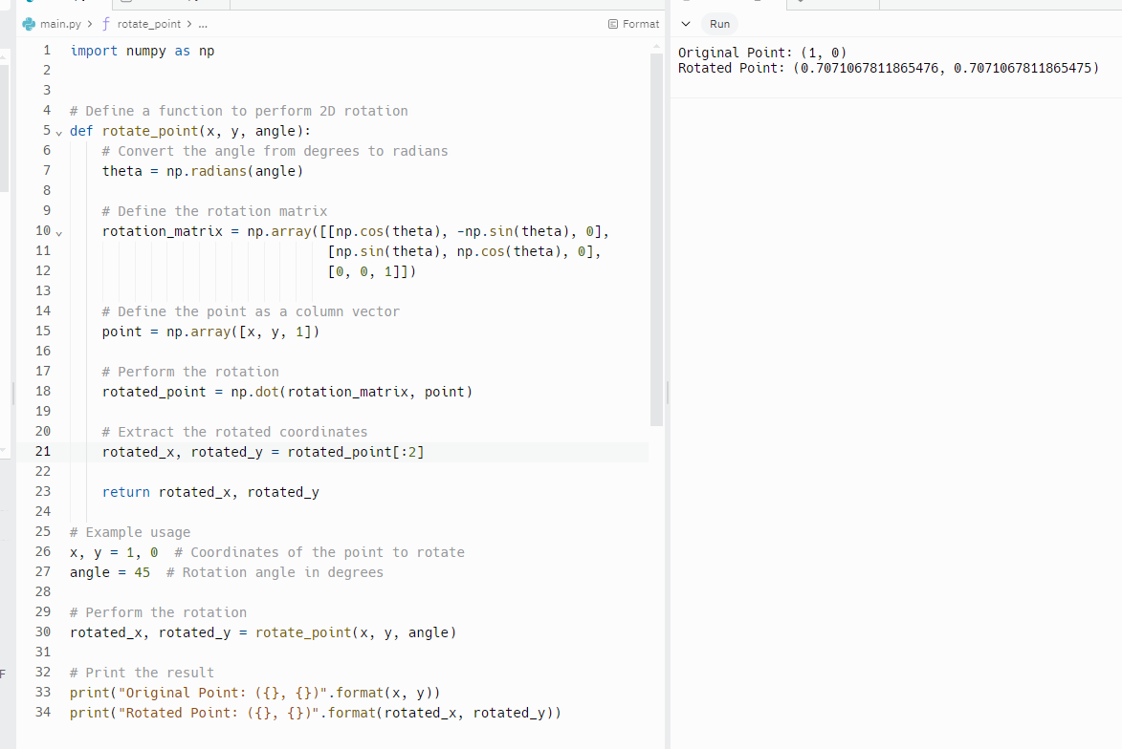

Slide 17
import numpy as np # Define a function to perform 2D rotation def rotate_point(x, y, angle): # Convert the angle from degrees to radians theta = np.radians(angle) # Define the rotation matrix rotation_matrix = np.array([[np.cos(theta), -np.sin(theta), 0], [np.sin(theta), np.cos(theta), 0], [0, 0, 1]]) # Define the point as a column vector point = np.array([x, y, 1]) # Perform the rotation rotated_point = np.dot(rotation_matrix, point) # Extract the rotated coordinates rotated_x, rotated_y = rotated_point[:2] return rotated_x, rotated_y # Example usage x, y = 1, 0 # Coordinates of the point to rotate angle = 45 # Rotation angle in degrees # Perform the rotation rotated_x, rotated_y = rotate_point(x, y, angle) # Print the result print("Original Point: ({}, {})".format(x, y)) print("Rotated Point: ({}, {})".format(rotated_x, rotated_y))

Slide 18

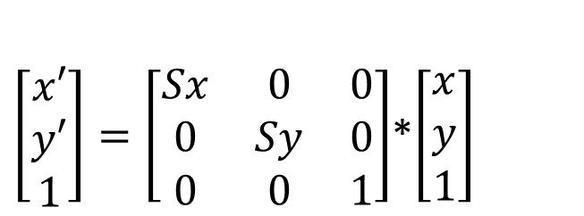
2D Ölçekleme
$\left[\begin{matrix}x′ \\ y′ \\ 1\end{matrix}\right]=\left[\begin{matrix}Sx & 0 & 0 \\ 0 & Sy & 0 \\ 0 & 0 & 1\end{matrix}\right]$*$\left[\begin{matrix}x \\ y \\ 1\end{matrix}\right]$
$$x^{′}=Sx.x$$
$$y^{′}=Sy.y$$

Slide 19


Kaydırma
Şekilde y eksenindeki noktalar etkilenmiyor
X eksenindeki noktalar y değerlerine göre lineer öteleniyor.
$$y^{′}=y$$
$$x^{′}=x+y∗h$$
$\left[\begin{matrix}x′ \\ y′ \\ 1\end{matrix}\right]=\left[\begin{matrix}1 & h & 0 \\ 0 & 1 & 0 \\ 0 & 0 & 1\end{matrix}\right]$*$\left[\begin{matrix}x \\ y \\ 1\end{matrix}\right]$

Slide 20


Kaydırma
Kaydırma
Şekilde x eksenindeki noktalar etkilenmiyor
Y eksenindeki noktalar x değerlerine göre lineer öteleniyor.
$$x^{′}=x$$
$$y′=y+x∗g$$
$\left[\begin{matrix}x′ \\ y′ \\ 1\end{matrix}\right]=\left[\begin{matrix}1 & 0 & 0 \\ g & 1 & 0 \\ 0 & 0 & 1\end{matrix}\right]$*$\left[\begin{matrix}x \\ y \\ 1\end{matrix}\right]$

Slide 21
Pivot noktasına göre döndürme
Bütün döndürme işlemlerinde referans noktası orjindir.
Başka bir referans(pivot) noktasına göre döndürme yapılacak ise:
Pivot noktası orjine ötelenir. T(-px,-py)
Döndürme işlemi yapılır. R(θ)
Pivot noktası eski konumuna ötelenir. T(px,py)

Slide 22
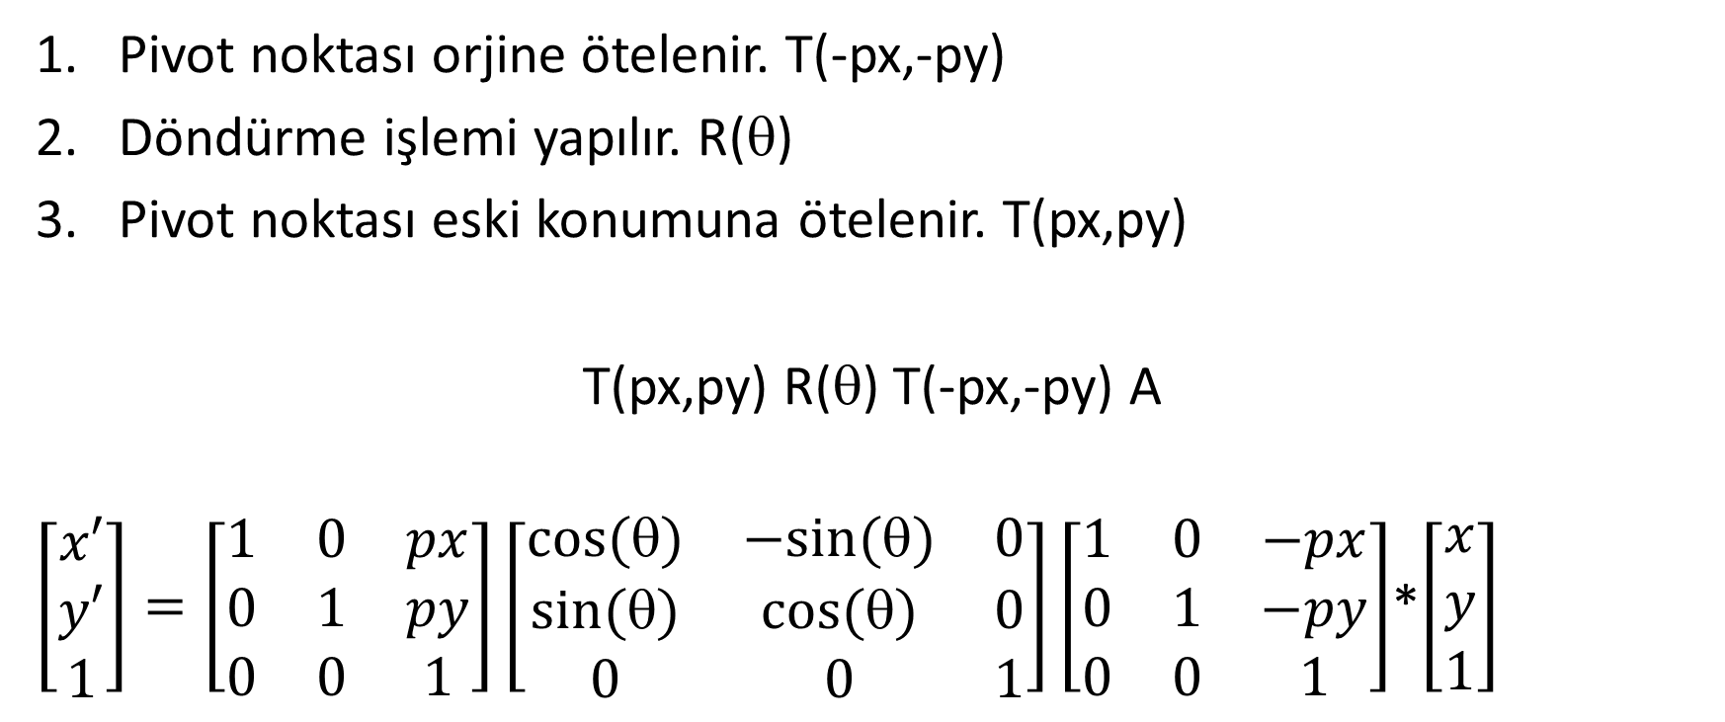
Pivot noktasına göre döndürme
Pivot noktası orjine ötelenir. T(-px,-py)
Döndürme işlemi yapılır. R(θ)
Pivot noktası eski konumuna ötelenir. T(px,py)
T(px,py) R(θ) T(-px,-py) A
$\left[\begin{matrix}x′ \\ y′ \\ 1\end{matrix}\right]=\left[\begin{matrix}1 & 0 & px \\ 0 & 1 & py \\ 0 & 0 & 1\end{matrix}\right]\left[\begin{matrix}cos⁡(θ) & −sin⁡(θ) & 0 \\ sin⁡(θ) & cos⁡(θ) & 0 \\ 0 & 0 & 1\end{matrix}\right]\left[\begin{matrix}1 & 0 & −px \\ 0 & 1 & −py \\ 0 & 0 & 1\end{matrix}\right]$*$\left[\begin{matrix}x \\ y \\ 1\end{matrix}\right]$

Slide 23
Ölçeklendirme
Bütün döndürme işlemlerinde referans noktası orjindir.
Başka bir referans(pivot) noktasına göre döndürme yapılacak ise:
Pivot noktası orjine ötelenir. T(-px,-py)
Ölçeklendirme işlemi yapılır. S(sx,sy)
Pivot noktası eski konumuna ötelenir. T(px,py)

Slide 24
OpenGL Dönüşüm sırası
1. İşlemler:
Translate(5,0)
Rotate(45)
2. İşlemler:
Rotate(45)
Translate(5,0)
1. İşlem
2. İşlem

Slide 25
OpenGL kodları
Taşıma (Translation) Bu işlemin amacı bir şekli mevcut konumundan bozulmadan farklı bir konuma taşımaktır. glTanslate*() fonksiyonu bu işlemi gerçekleştirir.
Döndürme(Rotate): OpenGL’de döndürme işlemi glRotate*() fonksiyonu ile gerçekleştirilmektedir.
Ölçeklendirme: OpenGL'de ölçeklendirme işlemi glScale*() fonksiyonu ile gerçekleştirilir. İki farklı şekilde kullanılabilir.

Slide 26
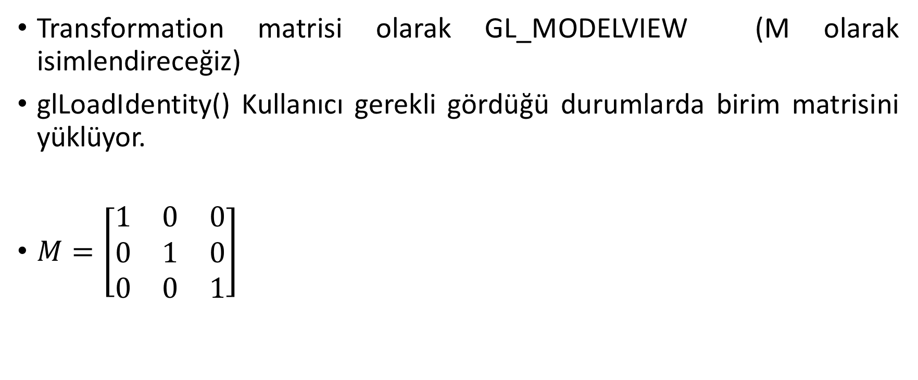
OpenGL Transformation
Transformation matrisi olarak GL_MODELVIEW (M olarak isimlendireceğiz)
glLoadIdentity() Kullanıcı gerekli gördüğü durumlarda birim matrisini yüklüyor.
$M=\left[\begin{matrix}1 & 0 & 0 \\ 0 & 1 & 0 \\ 0 & 0 & 1\end{matrix}\right]$

Slide 27
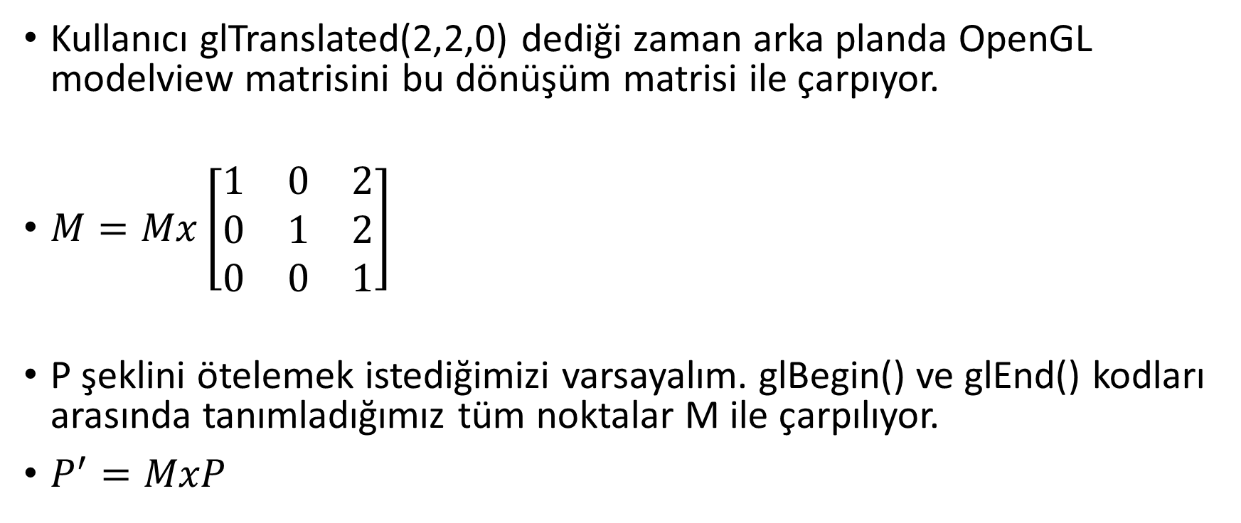
OpenGL Transformation
Kullanıcı glTranslated(2,2,0) dediği zaman arka planda OpenGL modelview matrisini bu dönüşüm matrisi ile çarpıyor.
$M=Mx\left[\begin{matrix}1 & 0 & 2 \\ 0 & 1 & 2 \\ 0 & 0 & 1\end{matrix}\right]$
P şeklini ötelemek istediğimizi varsayalım. glBegin() ve glEnd() kodları arasında tanımladığımız tüm noktalar M ile çarpılıyor.
$P^{′}=MxP$

Slide 28
Ders Uygulaması
1-) Örnekteki üçgeni mavi bir çaydanlık yapın.
2-) Ekrana 2 tane farklı konumda çaydanlık çizdirin.

Slide 29
Ders Uygulaması
Transform_sample_6.py dosyasındaki uygulamada p tuşuna bastığım zaman kırmızı çaydanlığın x ekseni etrafında dönmesini sağlayınız.
Mavi çaydanlık bu dönüşten etkilenmemelidir.

